Slide 1









나의 발견과 미래 직업 탐험
직업의 세계를 탐험해요
13차시

Slide 2






나의 발견과 미래 직업 탐험
학습 목표
새로운 직업을 만들어 보고
이색 직업을 탐색할 수 있다.
8

Slide 3






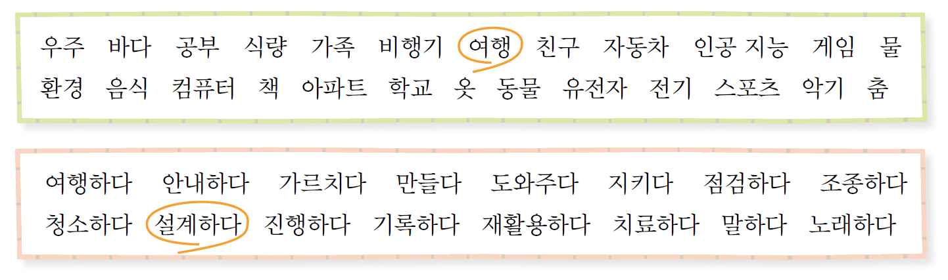

나의 발견과 미래 직업 탐험
새로운 직업의 탄생
1
각 상자에서 단어를 한 개씩 골라 과거에는 볼 수 없었던 직업을 만들어 봅시다.

Slide 4
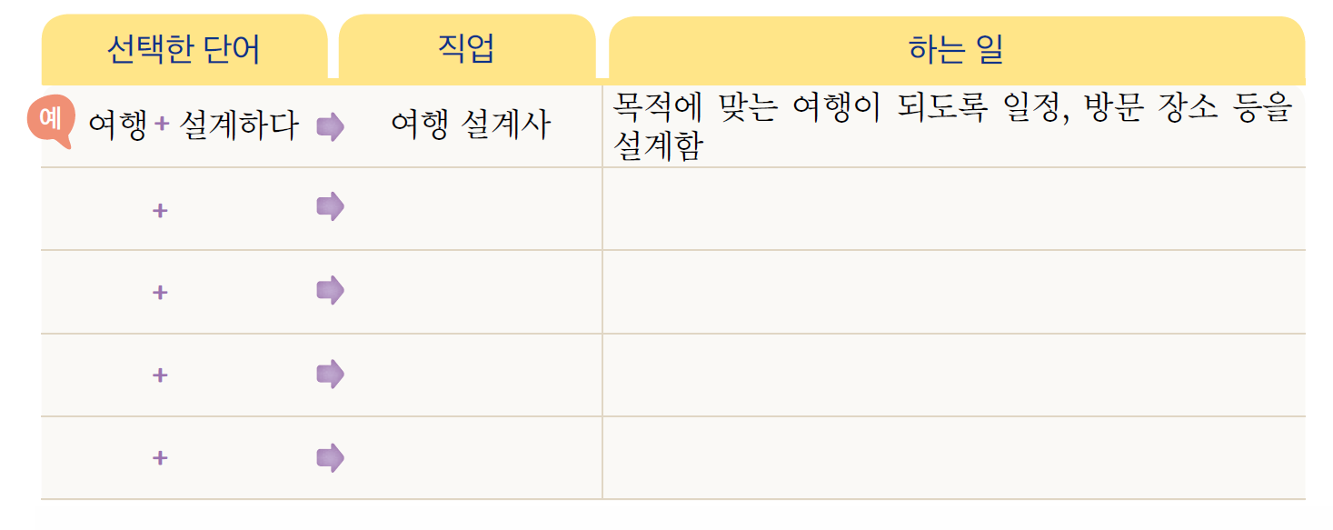
나의 발견과 미래 직업 탐험
새로운 직업의 탄생
1
각 상자에서 단어를 한 개씩 골라 과거에는 볼 수 없었던 직업을 만들어 봅시다.

Slide 5
나의 발견과 미래 직업 탐험
새로운 직업의 탄생
1
각 상자에서 단어를 한 개씩 골라 과거에는 볼 수 없었던 직업을 만들어 봅시다.
바다
치료하다
심해 생물 치료사
심해에 사는 생물을 치료함.
옷
재활용하다
에코 디자이너
버려진 옷을 재활용하여 새로운 물건으로 디자인함.
동물
말하다
동물 대변인
동물의 언어를 이해하고 우리말로 번역함.
인공지능
청소하다
AI 청소부
AI 로봇이 청소하도록 조종함.

Slide 6
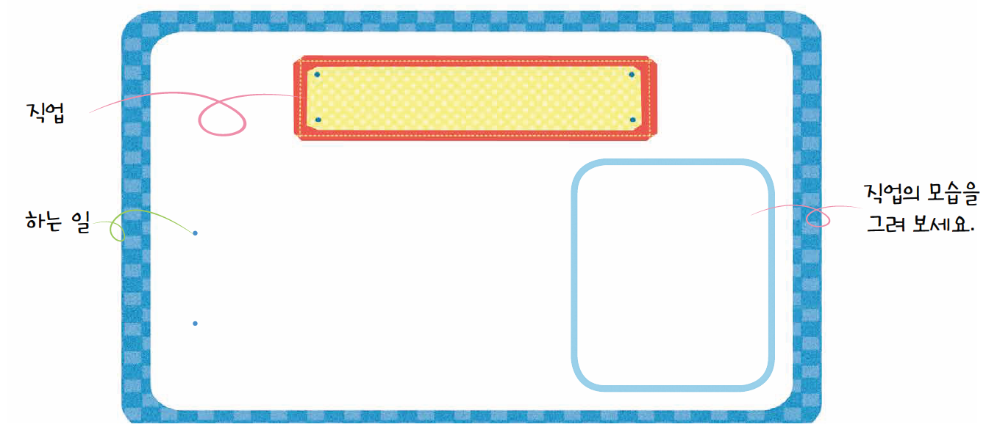
나의 발견과 미래 직업 탐험
새로운 직업의 탄생
2
내가 만든 직업 중 하나를 골라 직업 카드를 만들어 봅시다.

Slide 7
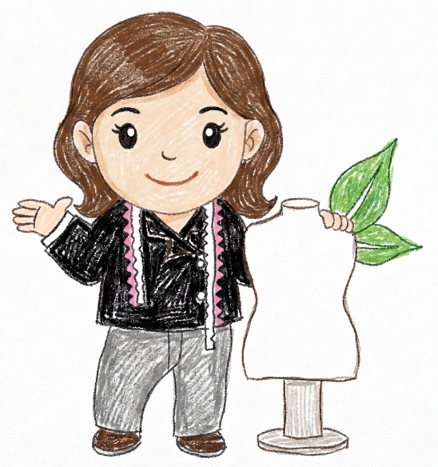
나의 발견과 미래 직업 탐험
새로운 직업의 탄생
2
내가 만든 직업 중 하나를 골라 직업 카드를 만들어 봅시다.
에코 디자이너
버려진 옷을 재활용하여 새로운 물건으로 디자인함.

Slide 8

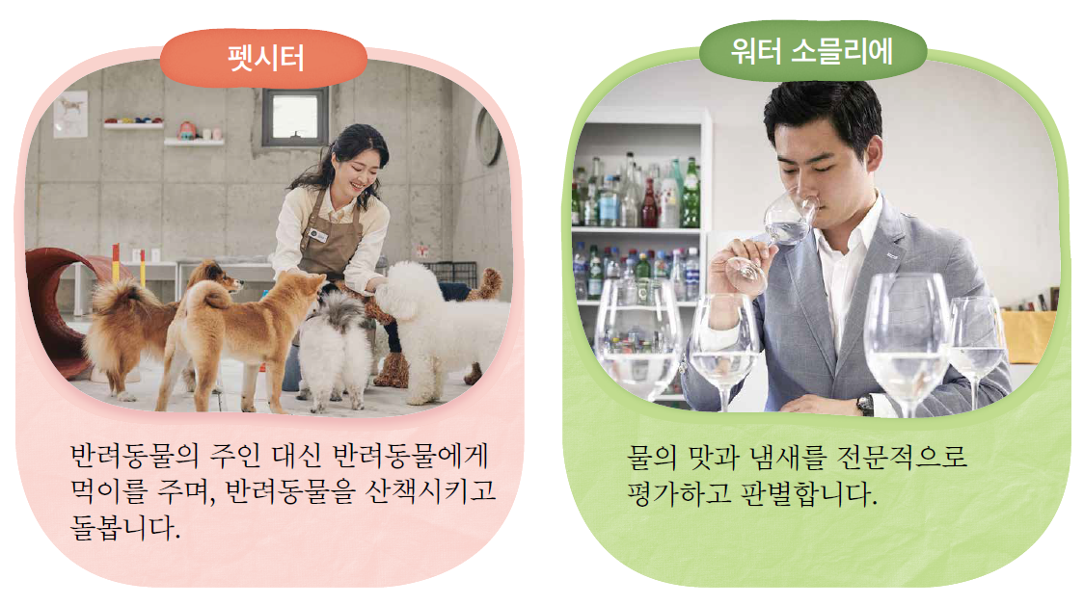
나의 발견과 미래 직업 탐험
이색 직업을 찾아서
1
다양한 이색 직업에 대해 조사해 봅시다.

Slide 9
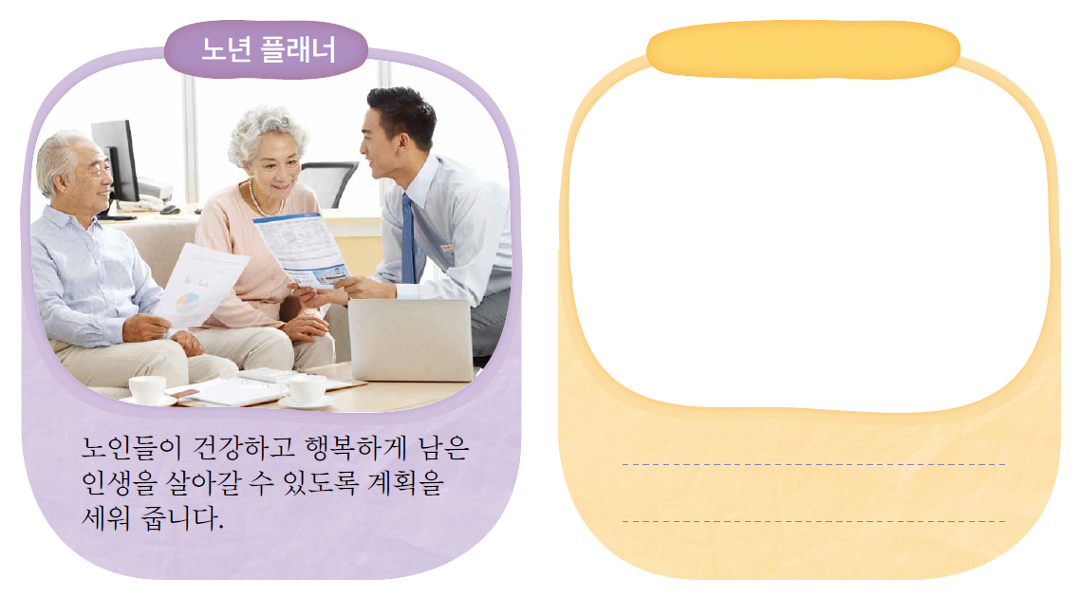
나의 발견과 미래 직업 탐험
이색 직업을 찾아서
1
다양한 이색 직업에 대해 조사해 봅시다.

Slide 10
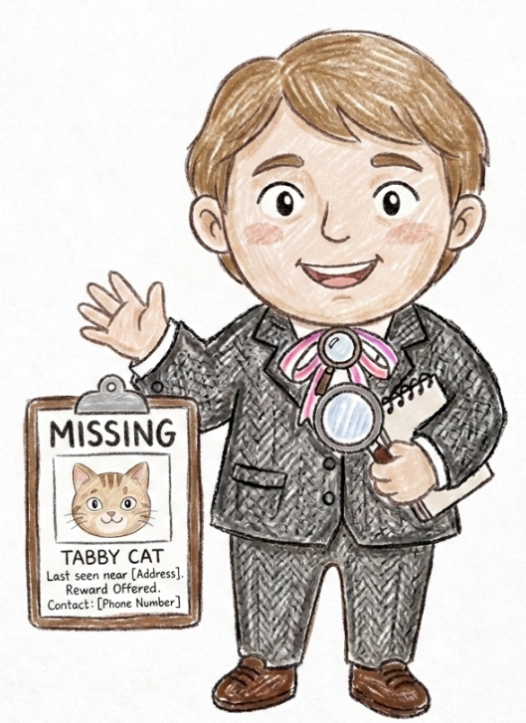
나의 발견과 미래 직업 탐험
이색 직업을 찾아서
1
다양한 이색 직업에 대해 조사해 봅시다.
고양이 탐정
집 나간 고양이를 찾아 준다.

Slide 11

나의 발견과 미래 직업 탐험
이색 직업을 찾아서
2
내가 상상하는 이색 직업을 생각해 보고 이러한 직업이 생긴 까닭을 말해 봅시다.

Slide 12
나의 발견과 미래 직업 탐험
이색 직업을 찾아서
2
내가 상상하는 이색 직업을 생각해 보고 이러한 직업이 생긴 까닭을 말해 봅시다.
반려동물 웨딩플래너가 생길 것 같다. 1인 가구의 증가 및 사람들의 생활 모습이 변화함에 따라 반려동물을 하나의 가족으로 생각하는 시대의 트렌드가 형성되었기 때문이다.

Slide 13











나의 발견과 미래 직업 탐험
새로운 직업을 만들어 보고
이색 직업을 탐색할 수 있었나요?
c

